Slide 1
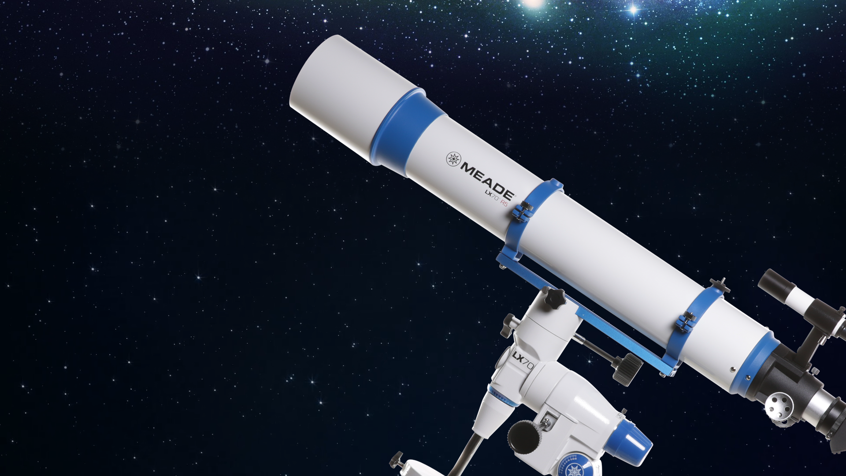
ВИЗНАЧЕННЯ ВІДСТАНЕЙ ДО НЕБЕСНИХ ТІЛ. НЕБЕСНІ КООРДИНАТИ

Slide 2
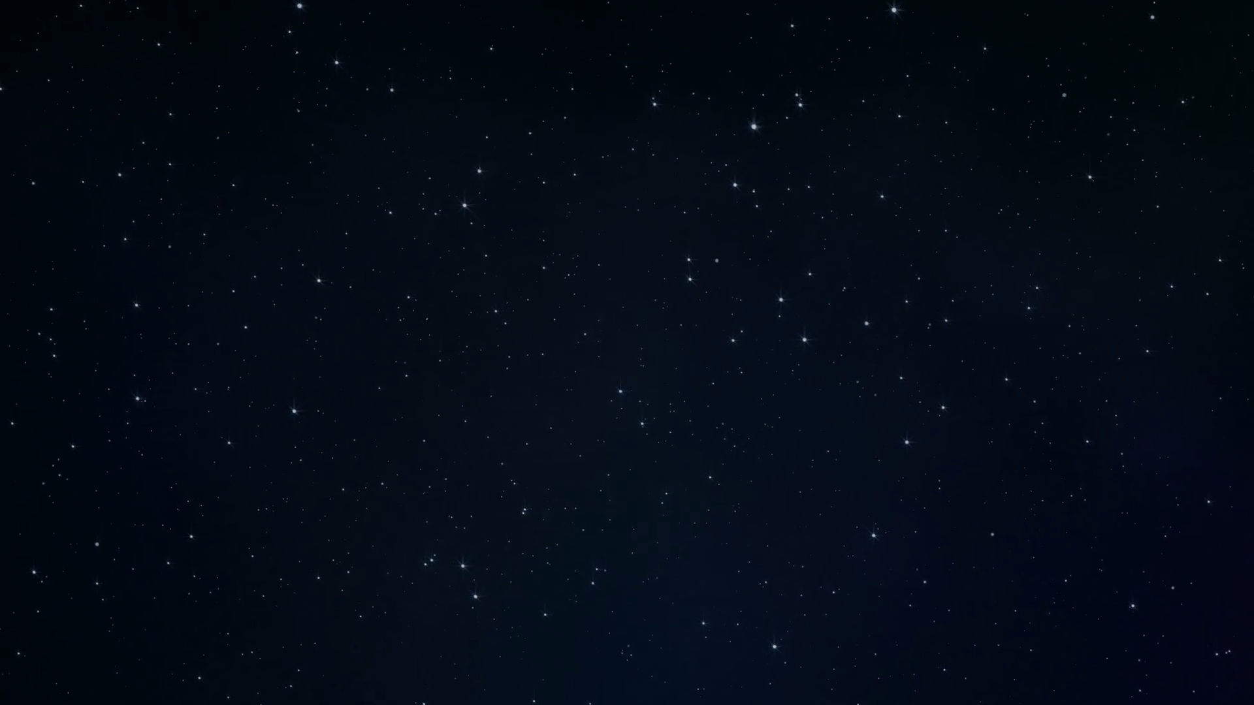
Інтелектуальна розминка
1. Що таке небесна сфера?
НЕБЕСНА СФЕРА – уявна сфера довільного радіуса, на яку спроектовані всі світила так, як їх бачить спостерігач

Slide 3
Інтелектуальна розминка
2. Назвіть основні точки і лінії небесної сфери
Точки: полюси, зеніт, надир, схід, захід, північ, південь, весняне і осіннє рівнодення.
Лінії: прямовисна, вісь світу, математичний горизонт, небесний екватор, небесний меридіан, полуденна лінія, коло схилень, екліптика

Slide 4
Інтелектуальна розминка
3. Чим займається астрометрія?
Астрометрія – розділ, що займається розробкою методів визначення положення небесних тіл та їх систем і відстаней до них у Всесвіті; розв’язання проблем вимірювання часу

Slide 5
Інтелектуальна розминка
4. Дайте коротку характеристику географічних координат
Географічні координати — величини, які визначають положення певної точки на місцевості. Використовують дві координати: довгота ( 0°-180° на схід і захід від Грінвіцького мередіана) широта
(0°-90° на північ та південь від екватора)

Slide 6

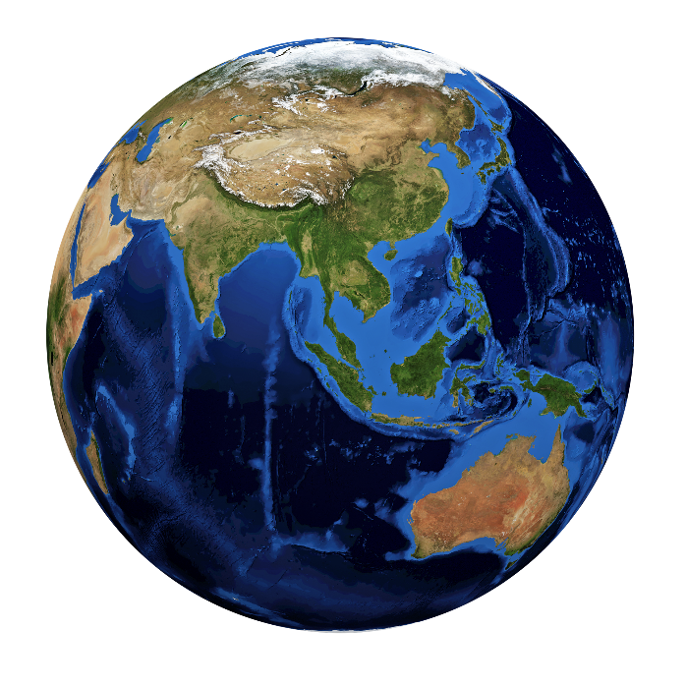



Визначення відстаней до небесних тіл
ПАРАЛАКС -
кутове зміщення об’єкта при його спостереженні із двох точок, відстань між якими прийнято за базис
$$p$$
$$R_{⊕}$$
$$D$$
Базис – екваторіальний радіус Землі

Slide 7

Визначення відстаней до небесних тіл
ГОРИЗОНТАЛЬНИМ ПАРАЛАКСОМ p називають кут під яким видно зі світила перпендикулярний до променя зору екваторіальний радіус Землі R
$$p$$
$$R_{⊕}$$
$$D$$
$D=\frac{R}{\sin{p}}$

Slide 8


Визначення відстаней до небесних тіл
Одночасно з точок А і В виміряти небесні координати цього світила
$$A$$
$$p$$
$$R_{⊕}$$
$$D$$
Величину горизонтального паралакса визначають на основі різниці координат світила в точках А і В
$$B$$

Slide 9
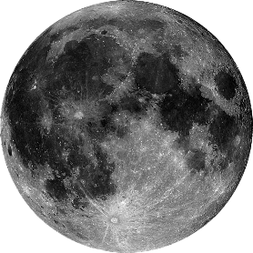
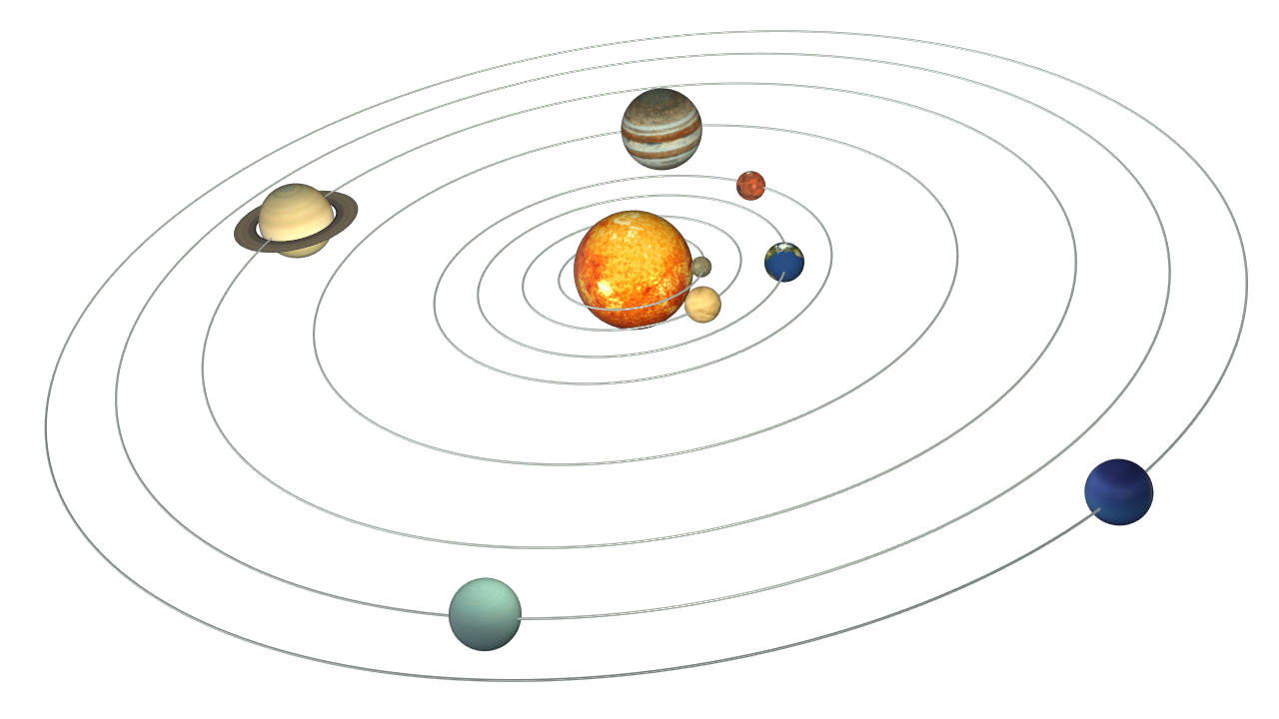
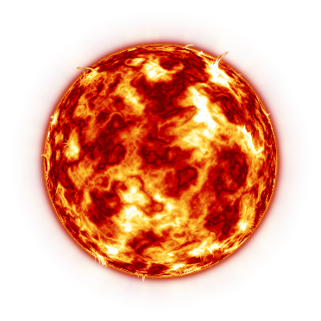












Горизонтальні паралакси
$${\sim 1°01}^{′}$$
$$\sim 31"$$
$$R_{⊕}$$
$$R_{⊕}$$
$42$ млн. км
$384$ тис. км
$$\sim 0,21"$$
$$R_{⊕}$$
$$\sim {8,794}^{′′}$$
$4,35$ млрд. км
$$R_{⊕}$$
$149,6$ млн. км

Slide 10





Визначення відстаней до небесних тіл
$α$ Центавра
$$p$$
$$R_{⊕}$$
$$4,3 світлових роки$$

Slide 11
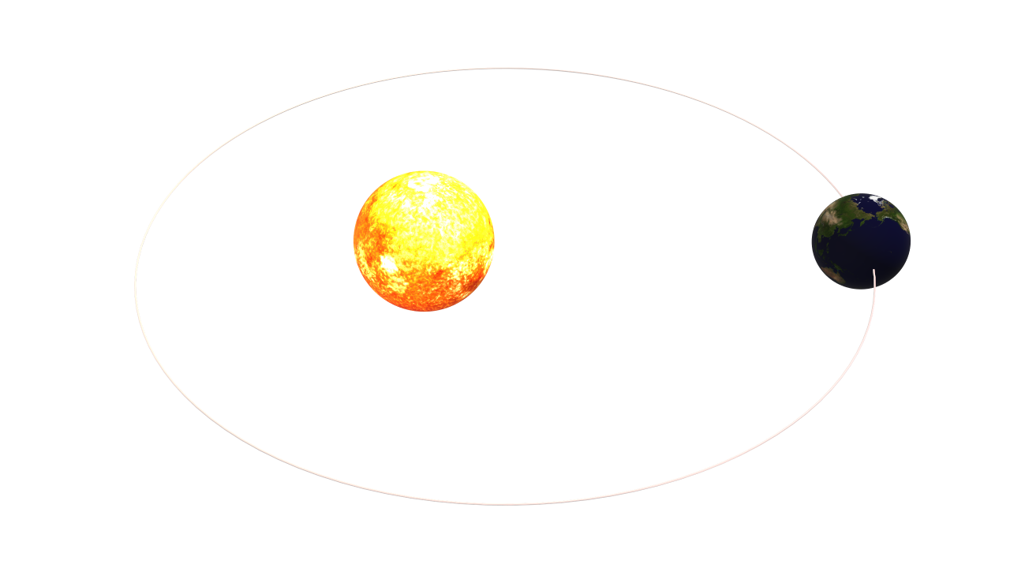


Радіолокаційний метод
РАДІОЛОКАЦІЯ -
метод виявлення і визначення місцезнаходження об'єктів за допомогою радіохвиль
‘
$$L=\frac{ct}{2}$$
$$c≈3∙{10}^{8}\frac{м}{с}$$

Slide 12
Визначення відстаней до небесних тіл
Завдяки радіолокації
Визначені найбільш точні значення відстаней до тіл Сонячної системи
Уточнені відстані між материками Землі

Slide 13
Небесні координати
Z
НЕБЕСНІ КООРДИНАТИ – це система кутів, які однозначно визначають місце світила на небосхилі
P_{N}
М
Q
E
N
S
O
Положення світил визначається відносно точок і кіл небесної сфери
W
Q’
P_{S}
Z’

Slide 14










Небесні координати
$$φ=90°$$
$$φ$$
$$φ$$
Географічні координати (широта та довгота) визначають місцезнаходження точки на поверхні землі
$$λ=−180°$$
$$λ$$
$$λ$$
$$λ=180°$$
$$φ$$
$$φ$$
$$φ=−90°$$

Slide 15
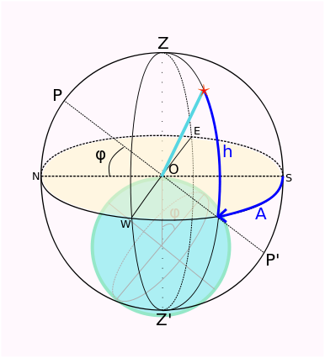
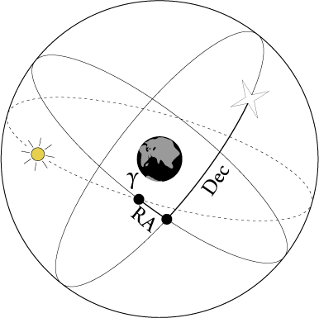
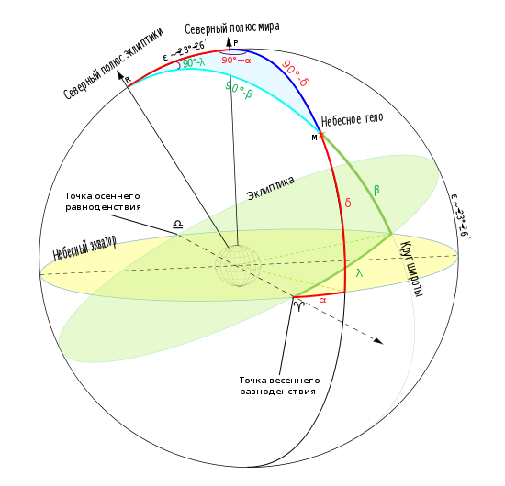
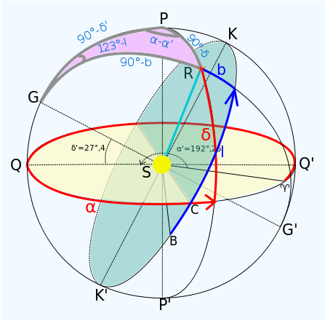
Небесні координати
Горизонтальна система координат
Екваторіальна система координат
Екліптична система координат
Галактична система координат

Slide 16
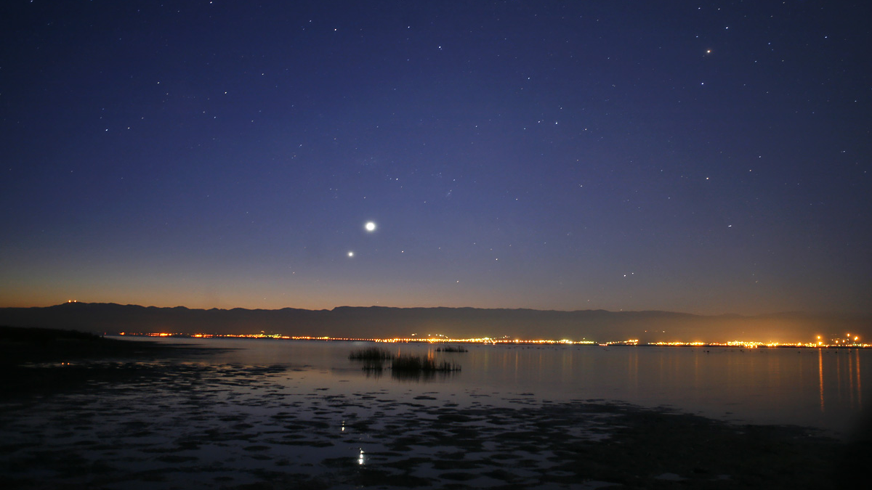
Горизонтальна система координат
Використовує за основу коло дійсного горизонту
Координатами є висота h і азимут А
h

Slide 17
Горизонтальна система координат
Z
ВИСОТА СВІТИЛА h — кутова відстань світила М від справжнього горизонту, виміряна вздовж вертикального кола
М
E
h
O
N
S
Кут між горизонтом і світилом
W
Вимірюється в градусах, мінутах, секундах
Z’

Slide 18
Горизонтальна система координат
Z
М
Висота вимірюється в межах від 0 до +90° до зеніту, якщо світило перебуває у видимій частині небесної сфери
E
h
O
N
S
W
Z’

Slide 19
Горизонтальна система координат
Z
E
Висота вимірюється в межах від 0 до -90° до надира, якщо світило пербуває під горизонтом
O
N
S
W
h
М
Z’

Slide 20
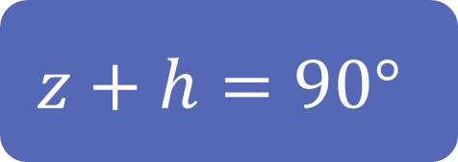
Горизонтальна система координат
Z
ЗЕНІТНА ВІДСТАНЬ z
довжина дуги Вертикального кола від зеніту до світила
z
М
E
h
O
S
Вона відраховується в межах від 0 до +180° до надира
N
W
$$z+h=90°$$
Z’

Slide 21
Горизонтальна система координат
Z
АЗИМУТ СВІТИЛА А — кутова відстань, вимірювана вздовж справжнього горизон-ту від точки півдня до точки перетину горизонту з вертикальним колом, що проходить через світило М
z
М
E
h
O
N
S
A
W
Z’

Slide 22
Горизонтальна система координат
Z
z
Азимут відраховується на захід від точки півдня в межах від 0 до 360°
М
E
h
O
N
S
Горизонтальні координати вказують положення світила на небі в даний момент часу
A
W
Z’

Slide 23
Горизонтальна система координат
Z
z
Використовується під час топографічної зйомки, у навігації
М
E
h
O
Недолік: висоти світил протягом доби змінюються, внаслідок обертання небесної сфери
N
S
W
Z’

Slide 24
Екваторіальна система координат
Екваторіальна система координат
P_{N}
М
Використовує за основу площину небесного екватора і коло схилень, яке проходить через точку весняного рівнодення ( початок координат)
Q
O
Q’
P_{S}

Slide 25
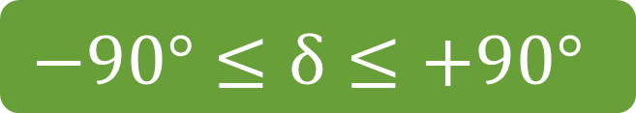
Екваторіальна система координат
P_{N}
М
СХИЛЕННЯ δ
кут від небесного екватора уздовж кола схилень до світила
+ δ
Q
O
− δ
Q’

М₁
$$−90°≤δ≤+90°$$
P_{S}

Slide 26
Екваторіальна система координат
P_{N}
ПРЯМЕ ПІДНЕСЕННЯ α кут від точки весняного рівнодення вздовж небесного екватора проти годинникової стрілки зі сторони північного полюса.(із заходу на схід) до кола схилень світила
М
δ
Q
O
α
Q’

P_{S}

Slide 27
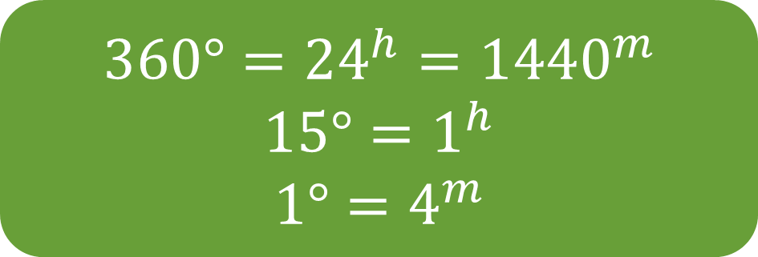

Екваторіальна система координат
P_{N}
Його вимірюють в годинах, хвилинах, секундах
М
δ
Q
$$0 год≤α≤24 год$$
O
α
Q’
$$360°={24}^{h}={1440}^{m}$$
$$15°=1^{h}$$
$$1°=4^{m}$$

P_{S}

Slide 28
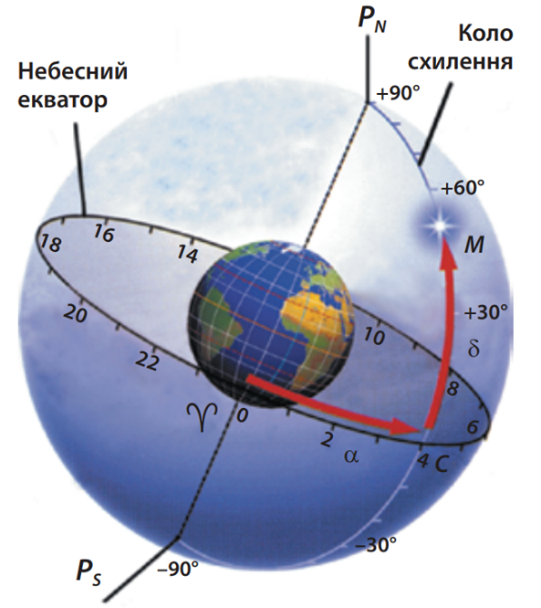
Екваторіальна система координат
Координати світила (δ, α)
не залежать від місця спостереження і майже не змінюються протягом року
Задаються в астрономічних календарях, каталогах

Slide 29
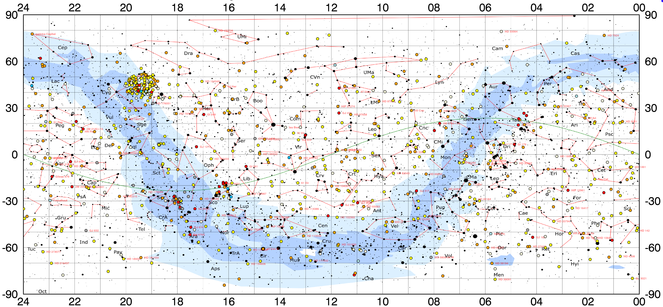
Екваторіальна система координат
КАРТА ЗОРЯНОГО НЕБА - проекція небесної сфери на площину.

Slide 30
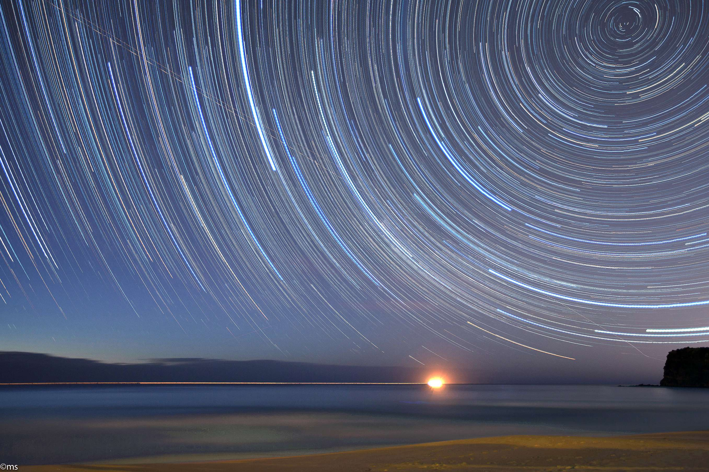
Середні широти
Полярна зірка
(α Малої Ведмедиці)
Видиме обертання зоряного неба

Slide 31
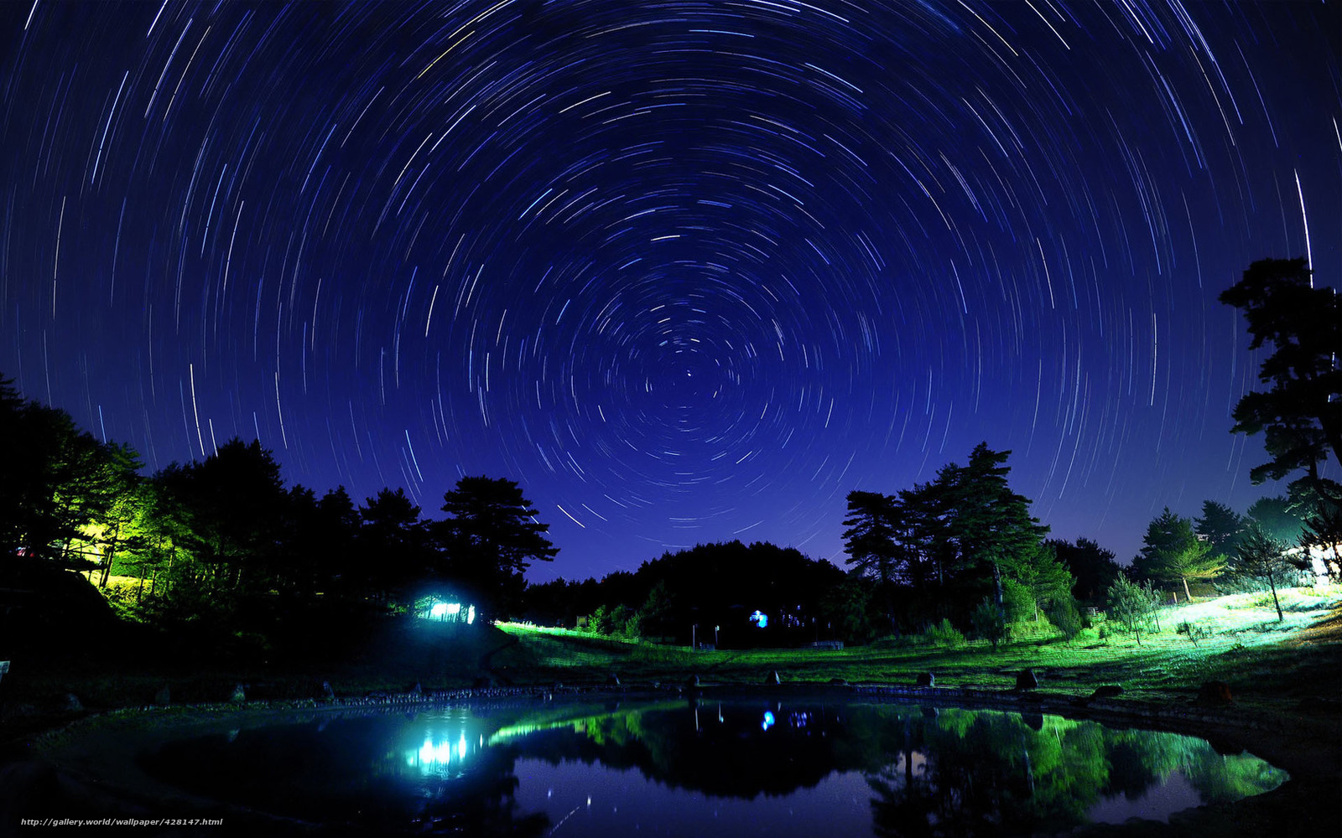
Тропіки
Полярна зірка
(α Малої Ведмедиці)
Видиме обертання зоряного неба

Slide 32
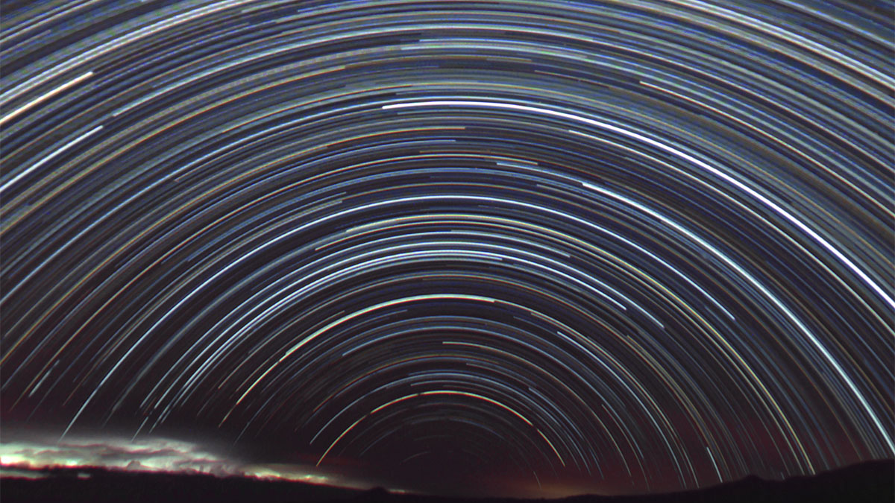
Екватор
Полярна зірка
(α Малої Ведмедиці)
Видиме обертання зоряного неба

Slide 33
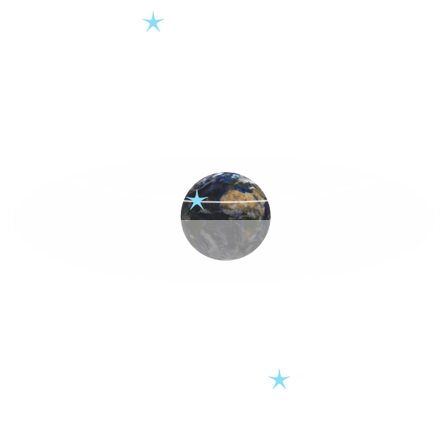
Полюс
Z
P_{N}
Зорі рухаються по колах паралельних горизонту, їх висота над горизонтом незмінна
На Північному полюсі видно лише зорі північної півкулі ( δ>0 )
Що ми побачимо на Південному полюсі?
Z’
P_{S}

Slide 34
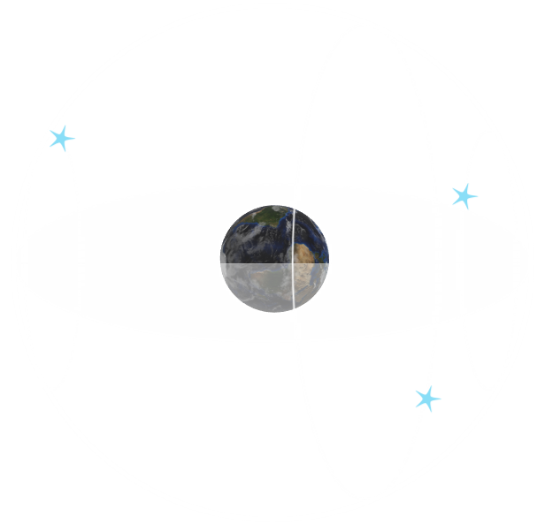
Екватор
Z
Зорі обох небесних півкуль сходять і заходять
Що заважає побачити всі сузір’я небесної сфери?
Z’

Slide 35
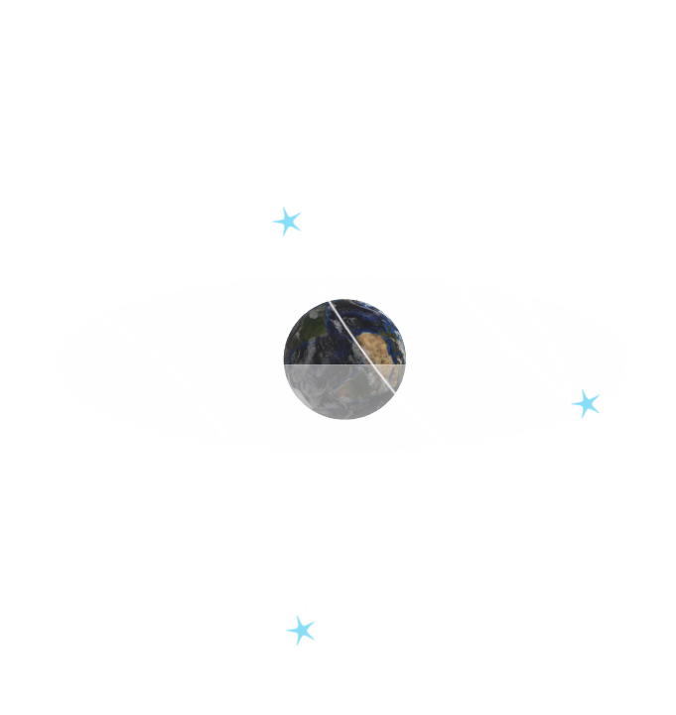
Середні широти
Z
Спостерігач зможе побачити світила:
P_{N}
Сходять і заходять
Які ніколи не сходять
P_{S}
Які ніколи не заходять
Z’

Slide 36
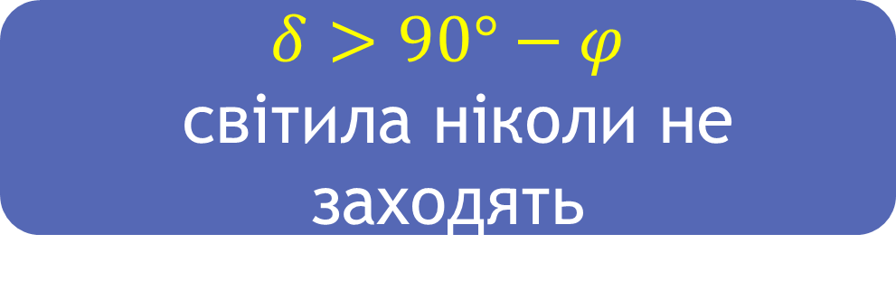
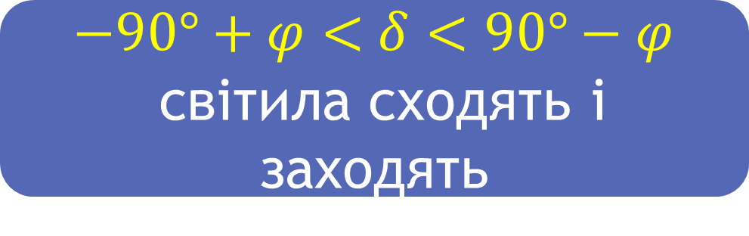
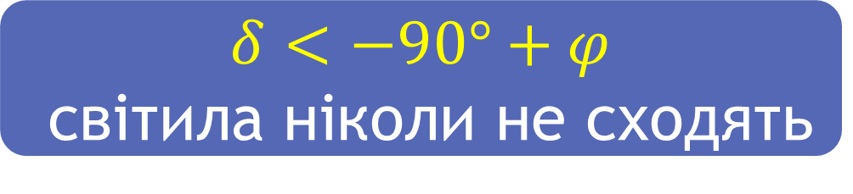
Середні широти
Z
Z
$δ>90°−φ$
світила ніколи не заходять
P_{N}
Світила ніколи не заходять
Світила сходять і заходять
$δ<−90°+φ$
світила ніколи не сходять
$−90°+φ<$ $δ<90°−φ$
світила сходять і заходять
Світила ніколи не сходять
P_{S}
Z’

Slide 37
Рух небесних світил
Z
Bерхня
КУЛЬМІНАЦІЯ - явище проходження небесним світилом, небесного мередіану
P_{S}
P_{N}
Нижня
Z’

Slide 38
Рух небесних світил
Z
Z
Верхній кульмінації, світило перетинає ту частину меридіану, яка ближче до зеніту (воно найвище над горизонтом)
P_{N}
Нижній кульмінації, світило перетинає ту частину меридіану, яка ближче до надиру (найнижче)
P_{S}
Z’

Slide 39

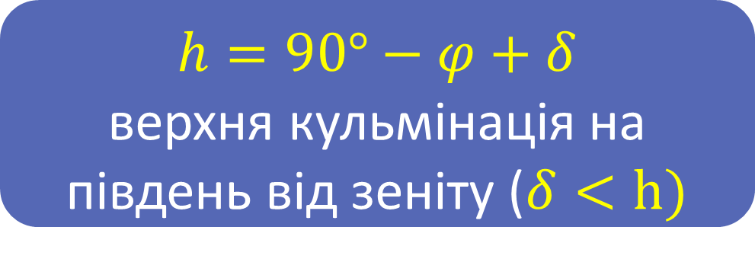




Висоти небесних світил
Z
Z
$h=90°−φ+δ$
верхня кульмінація на південь від зеніту ($δ<h)$
М₁
М₂
P_{N}
Q
$$δ$$
$h=90°+φ−δ$
верхня кульмінація на північ від зеніту ($δ>h)$
$$90°−φ$$
$$φ$$
S
N
O
Q’
$h=−90°+φ+δ$
Нижня кульмінація
P_{S}
М₃
Z’

Slide 40

Визначення географічної широти
Z
Z
М₁
М₂
$$φ=δ±\left(90°−h_{в}\right)$$
P_{N}
Q
Географічну широту можна визначати вимірюючи висоту світила у верхній кульмінації з відомим схиленням
$$δ$$
$$90°−φ$$
$$φ$$
S
N
O
Q’
P_{S}
М₃
Z’

Slide 41
Роблю висновок
1. Як можна визначити відстань до світила, знаючи його горизонтальний паралакс?
2. У чому полягає радіолокаційний метод визначення відстаней до небесних тіл?
3. Які координати світил нанесено на зоряні карти? Які координати використовують у цій системі?

Slide 42
Роблю висновок
4.Чому на зоряних картах не позначено азимути світил?
5. До якої системи координат належить висота світила: екваторіальної чи горизонтальної?
6. У якому місці Землі видно лише світила північної півсфери?

Slide 43
Роблю висновок
7. Як за виглядом зоряного неба і його обертанням встановити, що ви прибули на Північний полюс Землі?
8. Як можна на Північному полюсі Землі визначити напрямок на південь?
9. Як називаються моменти найвищого та найнижчого положень світила відносно горизонту?

Slide 44
Роблю висновок
10. Як визначити висоту полюса світу над горизонтом?
11. За якої умови світило буде видимим на даній широті?

Slide 45
Рефлексія
▪ На уроці я зрозумів …
▪ На уроці найцікавішим було …
▪ На уроці мені було найважче …
▪ У мене виникло запитання …
▪ На наступний урок я хотів би …

Slide 46
Домашнє завдання
Прочитати тема 1, пункт 2 (С. 13-16)
Контрольні запитання С.16, письмово питання 5
Тема для дискусій та завдання для спостережень (С.16)

